Slide 1
多媒体数据压缩技术
软件学院 刘新

Slide 2
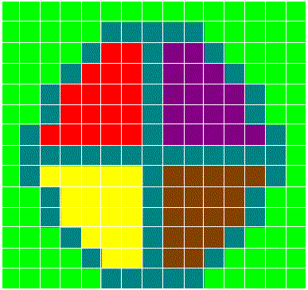
Haffman编码
将下图中的数据按Haffman规则编码
写出其码树、码长，并计算平均码长和编码总长度、编码效率、压缩比、冗余度
数据量 绿：85 青：53 红：18 紫：18 黄：18 橙：18
概率 0.405 0.251 0.086 0.086 0.086 0.086

Slide 3
答案
绿：0.405
青： 0.251
红： 0.086
紫： 0.086
黄： 0.086
橙： 0.086
绿：0； 青：10 ； 红：1100
紫：1101 黄：1110； 橙：1111
绿色码长1，青色码长2，其余红紫黄橙码长均为4
平均码长Lc = 1*0.405+2*0.251+4*0.086*4 = 2.283
编码总长度L=1*85+2*53+4*18*4=479
等长编码总长度Lp=（85+53+18*4）*3=630
0
1
0
1
0.595
0
0.172
1
1
0
0.344
0
1
0.172
1

Slide 4
熵H(x)=-0.405*log₂0.405-0.251*log₂0.251 - 4*0.086*log₂0.086 =0.405*1.304+0.251*1.994+4*0.086*3.540=2.246
编码效率η=H(x)/Lc=98.4%
压缩比C=3/2.283=1.314 或Lp/L=630/479=1.315
冗余度r=1- η=1.6%
Notes:
满分10分。评分标准：
码树（3分），每个颜色对应的编码/码长（2分）
平均码长2.283（1分）和编码总长度479（1分）、编码效率98.4%（1分）、压缩比1.314（1分）、冗余度1.6%（1分）
不必得出最后结果，算式列对即可。

Slide 5
算术编码
假设有4 个符号的信源，它们的概率如下表所示
输入序列为A2A1A3，说明其编码过程和编码结果
信源符号 | A1 | A2 | A3 | A4
概率 | 0.5 | 0.25 | 0.125 | 0.125
初始编码间隔 | [0, 0.5) | [0.5, 0.75) | [0.75, 0.875) | [0.875, 1)

Slide 6
答案
A2：[0.5，0.75）
A1：[0.5，0.625）
A3：[0.59375，0.609375）
左右边界的二进制小数分别为
0.59375=0.10011（B）
0.609375=0.100111（B）
最后发送的符号是10011

Slide 7
